Slide 1
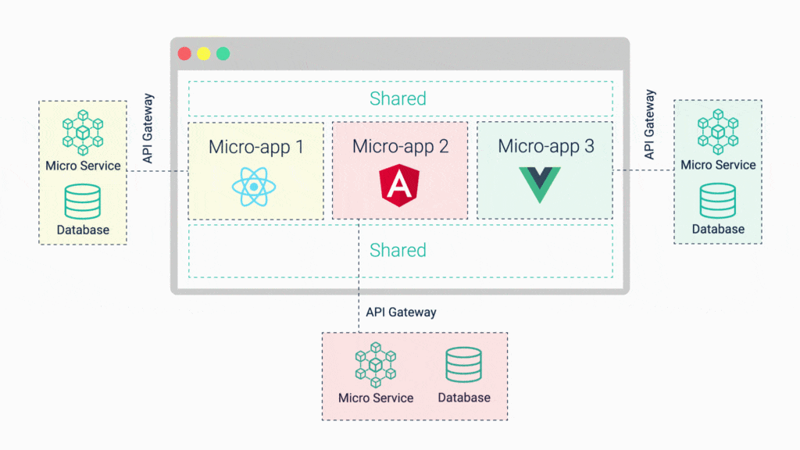
MICROFRONTENDS

Slide 2
Introducción Microfrontends
La tecnología debe ser agnóstica.
Cada equipo debe tener su código aislado.
Es importante diferenciar los equipos y su trabajo para evitar conflictos.
Priorizar funciones nativas del navegador sobre funciones personalizadas.
En general el sitio debe ser resiliente, así que si algún microfontend falla, los demás deben permanecer estables.
Ventajas
Desventajas
Algunos de los beneficios que brindan puntualmente los microfrontends son:
Repositorios con código más cohesivo, fácil de mantener y en menores cantidades (spaghettiless).
Equipos empoderados, desacoplados y escalables.
Cambios en partes específicas de la interfaz de forma más rápida, sin afectar a las demás.
Algunas de las desventajas que hay en este estilo arquitectónico son:
Grandes retos para eliminar dependencias o comunicar los microfrontends.
Duplicación de dependencias.
Mayor cantidad de archivos que el cliente requiere descargar.
Añade complejidad al ciclo de integración y despliegue continuo Requiere que el equipo maneje bien el tema.

Slide 3
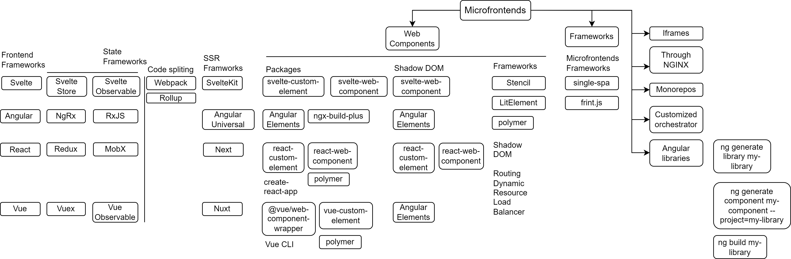
Propuestas y tecnologias - Microfrontends

Slide 4
Web Components
Angular Libraries
Ventajas
Desventajas
Ventajas
Desventajas
Reutilización de components
Independencia de tecnología
Modularidad
Carga bajo demanda
Aislamiento de errores
Curva de aprendizaje
Computabilidad
Rendimiento
Dependencia
Reutilization de Código
Modularidad
Integración conAngular
Rendimiento
Dependencias
Repetición de código
Compatibilidad
Limitaciones en la modularidad
Single-SPA
Ventajas
Desventajas
Flexibilidad
Escalabilidad
Modularidad
Compatibilidad
Curva de aprendizaje
Mayor complejidad
Problemas de integración

